Slide 1


Slide 2
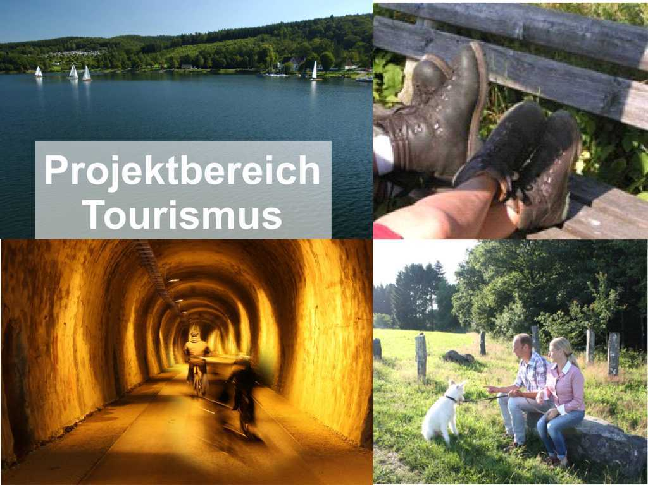
1

Slide 3
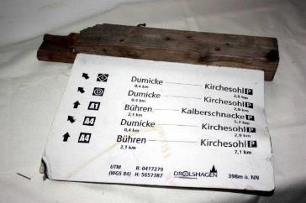
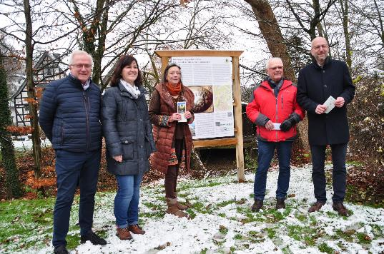


Projektbereich: Tourismus
BESCHILDERUNGEN
Pflege und Erneuerung der Ausschilderungen - Regelmäßige Nachgestaltung und Neudruck der Wanderbeschilderung - Mittlerweile sind es über 40 Stck.
Unterstützung des Heimatvereins bei der Beschilderung des Sagenpfades (u. a. Gestaltung des Logos)
2

Slide 4
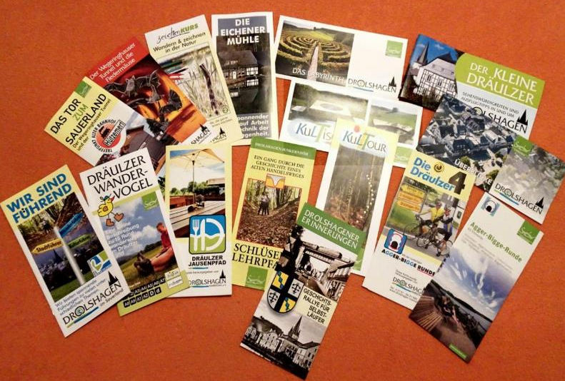

FLYER
Projektbereich: Tourismus
Sehenswürdig-keiten:
Schlüsen-lehrpfad
KuLTour
KuLTische
zeichenKurs
Alter Bahnhof
Tunnelflyer
Eichener Mühle
Labyrinth
Übersichtsflyer:
Der kleine Dräulzer
Überblicke Drolshagen
Wandern:
Dräulzer Wandervogel
Dräulzer Jausenpfad
Radfahren:
Die Dräulzer 4
Agger-Bigge-Runde
Moutainbike-Flyer
Spezialflyer:
Wir sind führend (Führungen)
Drolshagener Erinnerungen
17 verschiedene, zielgruppenspezifische Flyer
3

Slide 5
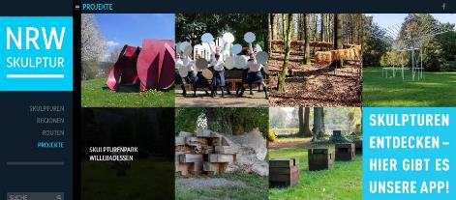

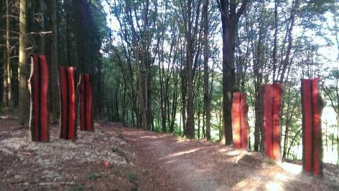
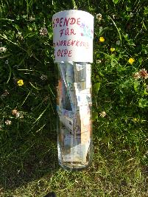

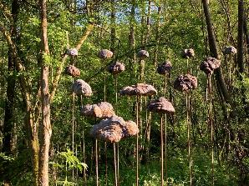
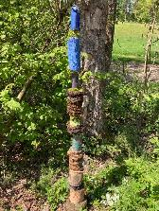
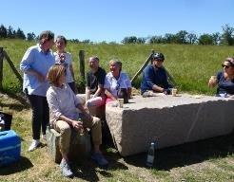
Projektbereich: Tourismus
16. Juni 2022: Erfolgreiche Einweihung der „KuLTische“
4
5

Slide 6
Projektbereich: Tourismus
Übernachtungen
Quartal 2 - 2022 bis Quartal 1 - 2023
 | Q2 2022 | Q3 2022 | Q4 2022 | Q1 2023
Drolshagen | 16.651 | 21.751 | 8.248 | 5.235
Attendorn | 37.458 | 39.231 | 25.554 | 18.348
Wenden | 4.535 | 5.463 | 4.653 | 4.286
Finnentrop | 5.263 | 5.299 | 3.954 | 2.817
Kirchundem | 8.011 | 7.949 | 4.835 | 3.698
Olpe | 43.461 | 57.874 | 15.554 | 10.143
Meinerzhagen | 8.495 | 10.896 | 5.692 | 5.095
5

Slide 7
Projektbereich: Tourismus
6

Slide 8





Netzwerkarbeit
Netzwerkarbeit: Eine unverzichtbare Notwendigkeit
Runder Tisch Kultur Kreis Olpe
7

Slide 9





Netzwerkarbeit
Gute Zusammen-arbeit mit Handel, Handwerk und Industrie
8

Slide 10






Netzwerkarbeit
Gute Zusammenarbeit mit örtlichen Vereinen: Hier am Beispiel von SGV Drolshagen und Kultur-verein
9

Slide 11
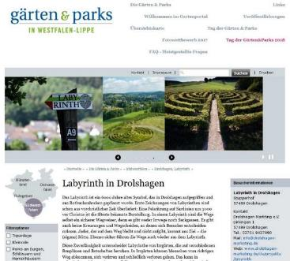



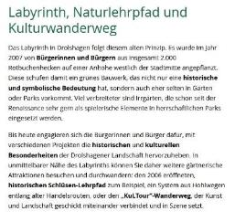
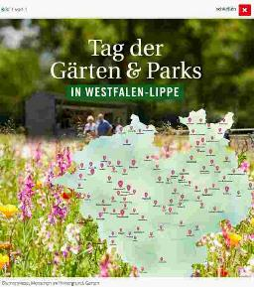
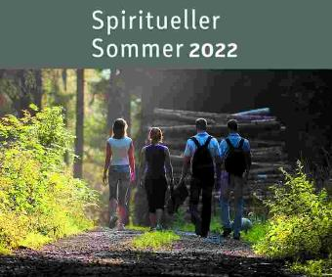
Netzwerkarbeit
Mitarbeit an weiter- führenden Regionale- Projekten und der Kultur-region Südwestfalen
Projekt „Eisenstraße Südwestfalen“
Projekt „Wege zum Leben 2022 + 2023“ in Südwestfalen (mit Labyrinth, KuLTour und zeichenKURS beim spirituellen Sommer)
Projekt „gärten & parks“ in Westfalen Lippe (2022 + 2023) mit dem Labyrinth
Unterstützung bei LEADER-Projekten z.B. „Eichener Mühle“
10

Slide 12

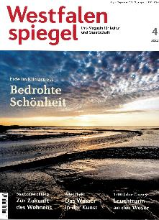

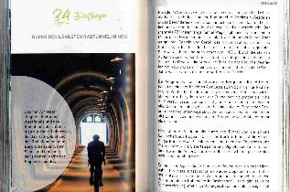

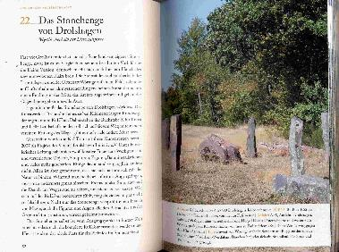
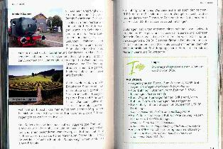
Projektbereich: Tourismus
Drolshagen ist präsent...
11

Slide 13
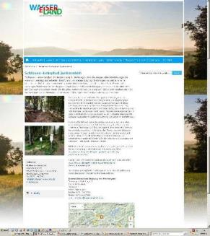
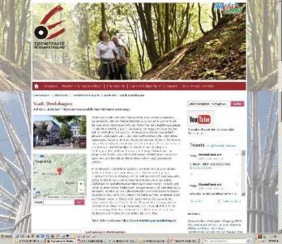
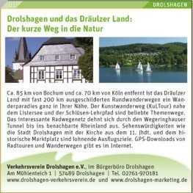
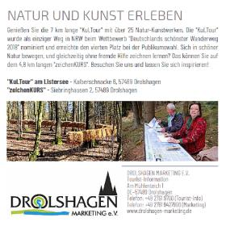

Netzwerkarbeit
Drolshagen ist präsent...
… auf den Homepages der Eisenstraße Südwestfalen von WasserEisenLand und Sauerlandtourismus…
… sowie durch Anzeigenwerbung in den Sauerland-booklets, im SGV-Magazin und bei „Hallo Tourist“
12

Slide 14
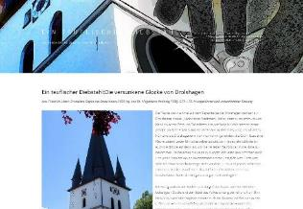
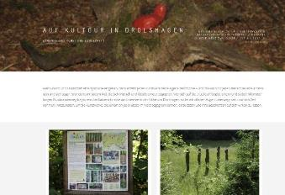


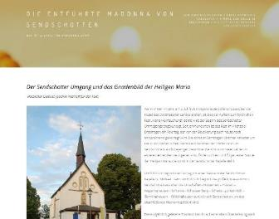
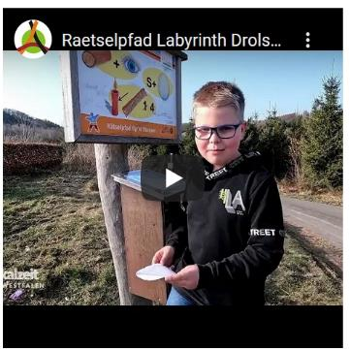
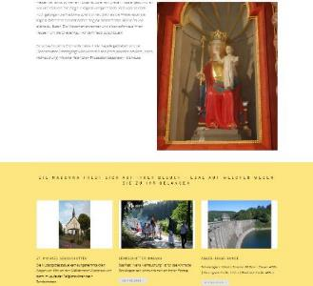
Netzwerkarbeit
Drolshagen ist präsent...
… auf der Internetseite „Wir sind Geschichten“ der Kulturregion Südwestfalen.
…auf der Wanderkarte des Kreises Olpe
13

Slide 15
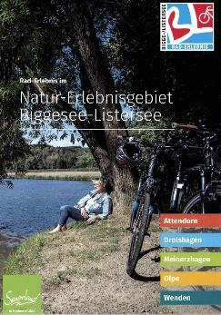

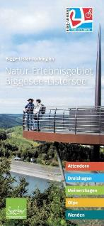





Lieferung der Fotos und Texte für Gastgeberverzeichnis und andere Werbemittel des Zweckverbandes und des Sauerlandtourismus:
Wanderbroschüre
Wanderkarte
Radbroschüre
Flyer Wassererlebnis
Sehenswürdigkeiten-
broschüre
Homepages
14

Slide 16
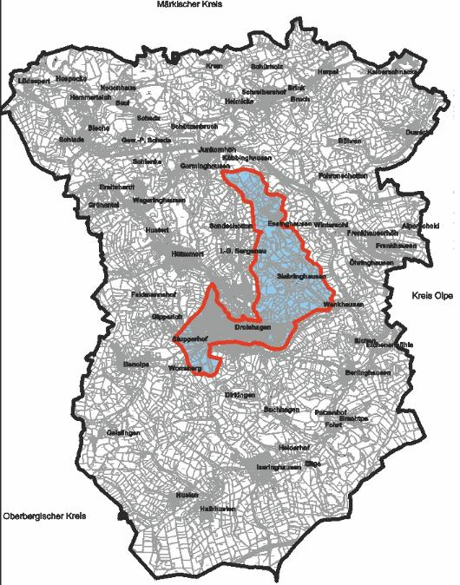

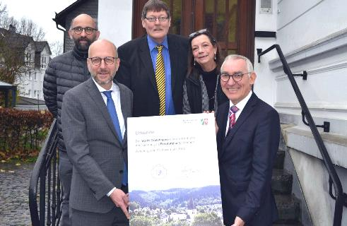
15

Slide 17


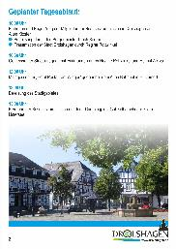
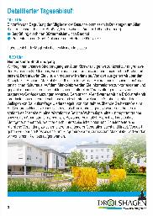
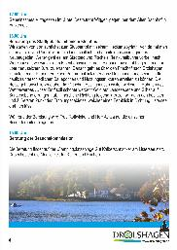
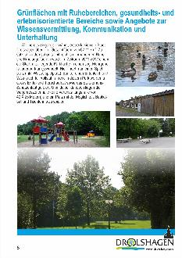

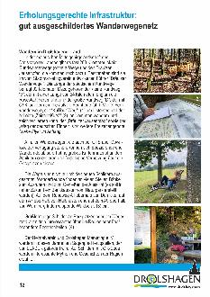
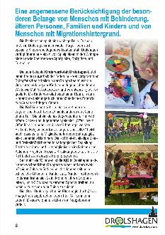
16

Slide 18
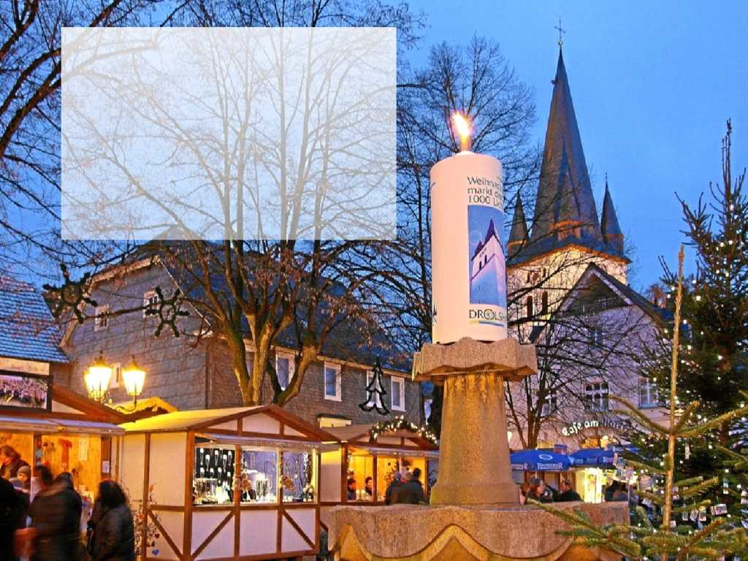
PROJEKT-BEREICH: VERANSTALTUN-GEN UND AKTIONEN
17

Slide 19
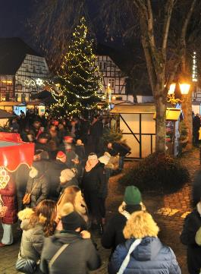
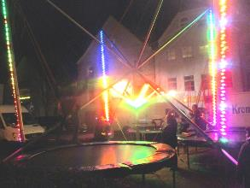
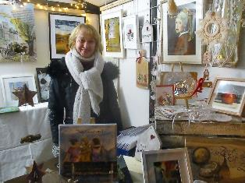
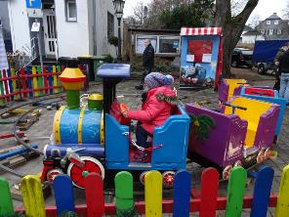
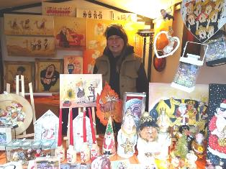
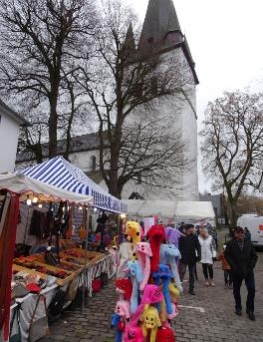
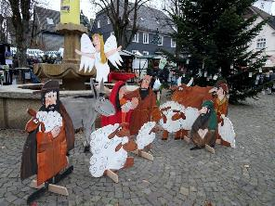
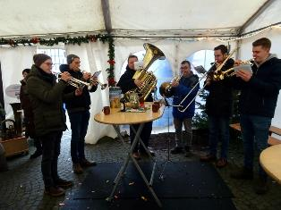
18

Slide 20
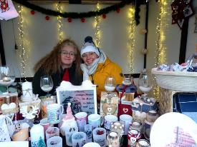
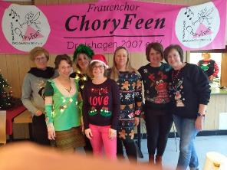
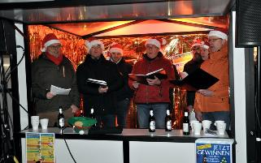
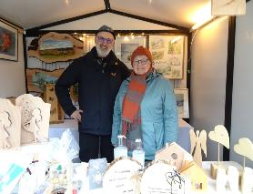





19

Slide 21







22

Slide 22







28. Juli: HÄNNES (kölsche Band aus Wissen)
4. August: Grandmas Backside (aus Erntebrück)
11. August: Mille & More Trio (Mitsinkonzert)
18. August: Dukes Trio (Akustik Rock)
25. August: Philipp Bender + Klaus Zeiler
21

Slide 23

PROJEKTBEREICH:
MARKTKOMMUNIKATION
22

Slide 24








Projektbereich: Innenmarketing
Jeden Monat ein neuer
Newsletter
23

Slide 25









Ein Ausschnitt aus der Plakatproduktion 2022/23
Projektbereich: Innenmarketing
24

Slide 26








Projektbereich: Innenmarketing
25

Slide 27





Projektbereich: Innenmarketing
26

Slide 28






Projektbereich: Innenmarketing
27

Slide 29






Projektbereich: Innenmarketing
28

Slide 30













Projektbereich: Innenmarketing
Aktuelle Veranstaltungen werden auf der Startseite präsentiert.
Unsere Homepage ist immer aktuell.
Die Stadt Drolshagen verlinkt auf unseren Veranstaltungskalender.
29

Slide 31





Unsere Homepage ist immer aktuell.
Die Stadt Drolshagen verlinkt auf unseren Veranstaltungskalender.
30

Slide 32




Projektbereich: Marktkommunikation
Drolshagen Marketing e.V. auf Facebook
Stand 02.06.2023
Mehr als 968 X „Gefällt mir“
Ca. 1.063 Abonnenten
31

Slide 33





Projektbereich: Marktkommunikation
INSTAGRAM
32

Slide 34




„Weiche Standortfaktoren“
“Weiche Standortfaktoren (z.B. Kulturangebot, Freizeitmöglich-keiten und Bildungsangebot, die für die Anwerbung hoch qualifi-zierter Mitarbeiter entscheidend sein können) können nicht in die Kostenrechnung eines Unter-nehmens integriert werden, treten aber immer mehr bei der Standortwahl in Erscheinung. Im zunehmenden europäischen Wettbewerb der Regionen sehen sich Kommunen eines Lebens- oder Wirtschafts-raumes vor die Herausforderung gestellt, die eigenen attraktiven Standortfaktoren durch regions-weit abgestimmte Maßnahmen der Wirtschaftsförderung zu bewerben. Da die harten Stand-ortfaktoren in der Regel nicht oder nur in begrenztem Maße ihrer Beeinflussung unterliegen,
konzentriert sich die Wirt-schaftsförderung in zunehmen-dem Maße auf die weichen Standortfaktoren.”
(wikipedia)
Kulturangebote
Feste und Aktivitäten
Freizeitangebote
Bildungsangebote
33

Slide 35





Projektbereich: Kinderwerkstatt
34

Slide 36

Geplante Aktivitäten:
Pflege von....
Veranstaltungsmanagement
Schlüsenlehrpfad
LandArt-Weg (KuLTour)
zeichenKURS
Organisation Wanderwege-Ausschilderung (inkl. Teilkostenübernahme für die Zeichnungsarbeiten des SGV´s)
Jägerfichte
Weihnachtsmarkt 2023
Workshops und Aktionen an der KuLTour
Kooperationen mit Aktionsgemeinschaft, Kulturverein u.a.
Unterstützung Konzept Erntefest
Unterstützung bei Veranstaltungen der Stadt
Mitarbeit beim Tourismusverband Bigge-Listersee
Mitarbeit bei Leaderprojekten für Drolshagen
Mitarbeit bei Projekten von Sauerlandtourismus, Kulturregion Südwestfalen u.s.w.
35

Slide 37
Geplante Aktivitäten:
Projekte „Wandern“
Projekte „Fahrrad“
Aktionen und Pressearbeit rund um unsere Wanderwege (Partner: SGV, Tourismusverband u.s.w.)
Organisation der Aufrechterhaltung der Beschilderung und der Infrastruktur (Bänke)
LandArt-Projekte
Agger-Bigge-Runde "Lückenschluss" Rheinland / Sauerland (Optimierung)
Überprüfung und Unterstützung bei der Behebung der „Radwegeausschilderungsfehler“
Presse- und PR-Arbeit
weitere Presse- und PR-Arbeit für eigene Projekte
Plakate, Flyer und PR für Mitglieder
weitere Nutzung von Bloggern, TV und Radio, u.s.w. um die Zielgruppen zu erreichen
Messeauftritte in Deutschland und in den Niederlanden in Kooperation mit „Sauerland Seen“, Sauerlandtourismus und dem Tourismusverband Bigge-Listersee
Unterstützung der touristischen Betriebe bei Pauschalenentwicklung u.s.w.
regelmäßige Pflege der eigenen Home- page und der Marketingseite auf Facebook
36

Slide 38
Geplante Aktivitäten:
Netzwerkarbeit
Projekt „Stadtentwicklung“ und Attraktivierung
Ausbau der Kooperationen mit Drolshagener Vereinen, Organisationen und Unternehmen
Mitarbeit bei Projekt „Naturerlebnis Bigge-Listersee
Mitglied in der Kooperation
„Seen im Sauerland“
Vernetzung mit Sauerland-Tourismus
Mitglied bei der “Eisenstraße
Südwestfalen”
Unterstützung von Projekt „Alter Bahnhof“
Mitarbeit am Tourismuskonzept Kreis Olpe
Mitarbeit und Mitgliedschaft bei LEADER (LAG)
Unterstützung des Projektes „Wege zum Leben“ (betr. Labyrinth, KuLTour und zeichenKURS beim spirituellen Sommer)
Projekt „gärten & parks“ in Westfalen Lippe betr. Labyrinth
weitere Zusammenarbeit mit Aktionsgemeinschaft (Thema: Kundenbindung)
weitere Zusammenarbeit mit Heimatverein, SGV, Kulturverein, Dorfverein Hützemert, KoT Drolshagen u.a.
Mitarbeit an der Attraktivierung des Erntefestes
Mitarbeit an der Attraktivierung des Marktplatzes
37

Slide 39

37

Slide 40

38

Slide 41


Slide 42

40

Slide 43


Slide 44


Slide 45

42

Slide 46
VIELEN DANK FÜR IHRE AUFMERKSAMKEIT

